Slide 1

請各小組坐在一起
分組

Slide 2
Review

Slide 3


物件導向的互動式資料運算環境
寫程式：
使用運算式定義或改變資料物件的過程

Slide 4
R:物件導向的互動式資料運算環境
每一份資料都是一個物件(object)
每一段程式都是一個由物件、運算符號(operator)和功能 (function)所組合而成的運算式(expression)
在指令區輸入一個運算式，R就馬上會算出它的結果；也可以在程式區先編輯好一串運算式，將它們儲存成一個程式檔，以方便修改或重複執行
運算的結果也是一個物件，它可以直接顯示在指令區或儲存在另一個物件名稱(name)裡面，有名稱的物件才能被繼續運算
物件名稱可以隨意指定；物件名稱重複使用時，新內容(物件)會取代舊內容
運算的結果可以存回同一名稱，也可以存到一個新名稱裡面；所謂程式，就是一系列使用運算式定義新物件(名稱)，或改變舊物件(內容)的過程

Slide 5
資料物件的屬性 Data Objects Attributes
名稱
Name
物件
Object
結構
種類
Class
Type
向量
矩陣
資料框
清單
…
數值
邏輯
類別
字串
日期
…
vector
matrix
data frame
list
…
num/int
logical
factor
chr
date
…
值
Value

Slide 6
Introduction to R
https://www.datacamp.com/courses/free-introduction-to-r
資料結構(class):
向量(vector)
矩陣(matrix)
資料框(data frame)
序列(list)
集合物件的索引
資料種類(type):
數值：整數、實數
文字、字串
類別
日期、時間

Slide 7
R：簡單運算功能(函數,function)
數學運算：
'+', '-', '*', '/', '^'
log(x), sqrt(x), …
排序功能：
排序： sort(x)
次序： order(x)
最大位置： which.min(x)
最小位置： which.max(x)
資料頭部： head(x)
資料尾部： tail(x)
統計量：
加總： sum(x)
平均： mean(x)
最大： min(x)
最小： max(x)

Slide 8
資料框 (Data Frame)
欄位
建立與探索資料框
欄(col)與列(row)的相關技巧
生成衍生變數
欄位聚合與資料轉置
聯結資料框
紀錄

Slide 9
R：商業分析實務 (CM512, 2023.09)
國立中山大學 管理學院
第二單元
R：基本運算
卓雍然 中山大學 管理學術研究中心
tonychuo@mail.nsysu.edu.tw

Slide 10
第二單元 R：基本運算
單元大綱
02A: Operators & Functions
向量運算
功能呼叫
02C: 資料案例：漫畫人物資料集
資料檢視 (summary)
資料選擇 (索引)
資料排序 (sort, order)
計算數量與比率 (sum, mean)
分類計算與比較 (table, tapply, lapply)
02B: 索引 Indexing
位置(整數)索引
名稱(文字)索引
條件(邏輯)索引

Slide 11
互助學習機制
互助學習小組
互助學習(助教)時間
每星期三 18:00 ~ 20:00 @ CM3038
小組作業筆記協作
期中、期末專案競賽
優良作品發表、推播
組內成員互評

Slide 12
R程式筆記 (.Rmd)

Slide 13
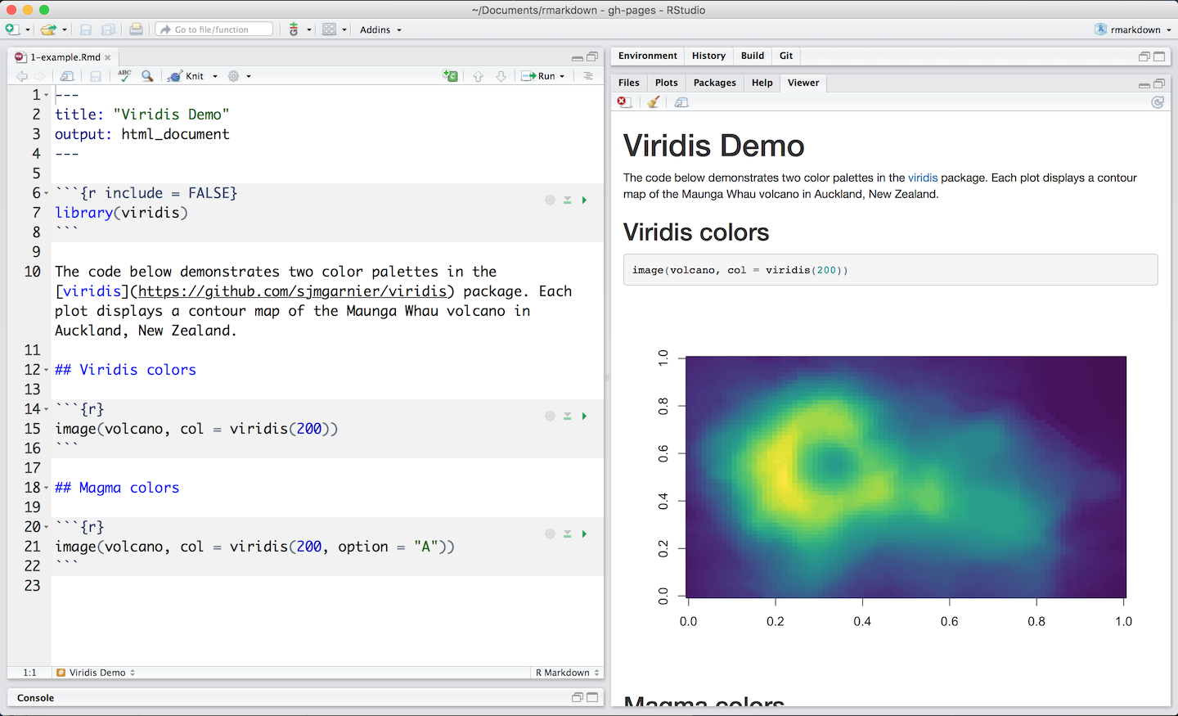
R Markdown
https://rmarkdown.rstudio.com/
複合格式、多媒體、互動網頁
https://rstudio.com/wp-content/uploads/2015/02/rmarkdown-cheatsheet.pdf

Slide 14
R: 簡單資料處理
第二單元課堂筆記：R語言簡介

Slide 15
R：讀進、寫出資料
工作目錄： getwd(); setwd(chr_string)
寫出資料：write.csv(x, file = "…")
寫出資料：read.csv(file = "…")

Slide 16
R：簡單運算功能(函數,function)
數學運算：
'+', '-', '*', '/', '^'
log(x), sqrt(x), …
排序功能：
排序： sort(x)
次序： order(x)
最大位置： which.min(x)
最小位置： which.max(x)
資料頭部： head(x)
資料尾部： tail(x)
統計量：
加總： sum(x)
平均： mean(x)
最大： min(x)
最小： max(x)

Slide 17
運算式
{物件(object), 運算符號(operator), 功能函數(function)}
功能函數(function):
參數：位置、預測值
輔助輸入、線上說明

Slide 18
資料處理流水線
library(dplyr)
the Pipe Operator: %>%
x %>% log %>% sqrt %>% mean ⬄ mean(sqrt(log(x)))

Slide 19
索引 Index

Slide 20
R：資料結構索引
整數索引向量：weight[ c(1:3, 11:15, 25) ]
邏輯索引向量：weight[ age > 15 & sex == "male" ]
資料框索引：df[ df$height < 175, "name" ]
欄位索引： df$name[df$eight < 175 ]
name
sex
race
height
weight
age
df

Slide 21
使用索引向量選取資料
資料名稱 [索引向量]： vx[…], mx[…, …], df[…, …]
位置索引： vx[2], mx[2:5, ], df[, c(2:4, 9, 12:15, 20)]
名稱索引($)： df[ , c("col2", "col5")], df$col3[10:15]
邏輯索引： df [df$amount > 500 & df$qty == 6, c(2:4)]
空(範圍)索引： vx, mx[101:150, ]

Slide 22
R：日期字串轉換
as.Date(string, format=""%Y-%m-%d"") : 字串轉日期
d0 = as.Date("2019/04/03", "%Y/%m/%d")
as.POSIXct(string, format="%m-%d-%y %H:%M"): 字串轉日期
d1 = as.POSIXct("Jan15'2015 12:30", "%b%d'%Y %H:%M")
format(date, code="…") : 日期轉字串
format(d0, "%B") ➔ 'April'
format(d0, "%w") ➔ '4'
Code | Description | Example
%a | Abbreviated weekday | Sun, Thu
%A | Full weekday | Sunday, Thursday
%b or %h | Abbreviated month | May, Jul
%B | Full month | May, July
%d | Day of the month 01-31 | 27, 07
%j | Day of the year 001-366 | 148, 188
%m | Month 01-12 | 05, 07
%U | Week 01-53 | 22, 27
%w | Weekday 0-6 | 0, 4
%W | Week 00-53 | 21, 27
%x | Date, locale-specific
%y | Year without century 00-99 | 84, 05
%Y | Year with century | 1984, 2005
%C | Century | 19, 20
%D | Date formatted %m/%d/%y | 05/27/84, 07/07/05
%u | Weekday 1-7 | 7, 4

Slide 23
分類運算

Slide 24
R：分類別計算功能
table(x, …) : 計算各分類數量
table(sex); table(sex, race)
tapply(x, INDEX, FUN) : 分類統計
tapply(weight, sex, mean)

Slide 25
集合物件運算

Slide 26
R：集合物件運算
集合元件 OBJ : vector or list
lapply(OBJ, FUN) # 對OBJ的每一個子元件做FUN
# 讀進data檔案夾底下全部的xlsx檔，將各資料框存進一個list(D)
D = dir(“data”,“xlsx$”) %>% lapply(read_xlsx)
# 對D裡面的每一個資料框進行運算
lapply(D, function(df) {
c(nrow(df), ncol(df), n_distinct(df$id))
})
sapply(x, FUN) # 儘可能簡化lapply輸出物件的資料結構

Slide 27
R: 簡單繪圖
第二單元課堂筆記：R資料檢視與繪圖

Slide 28
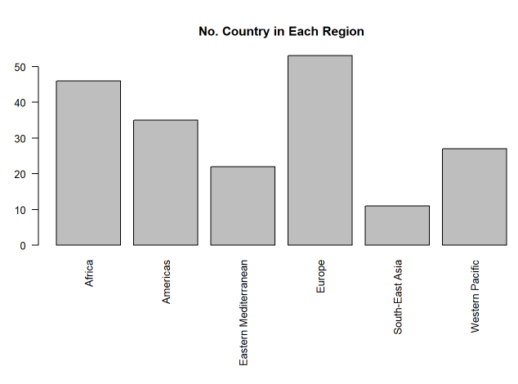
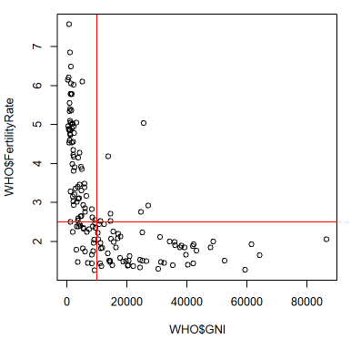
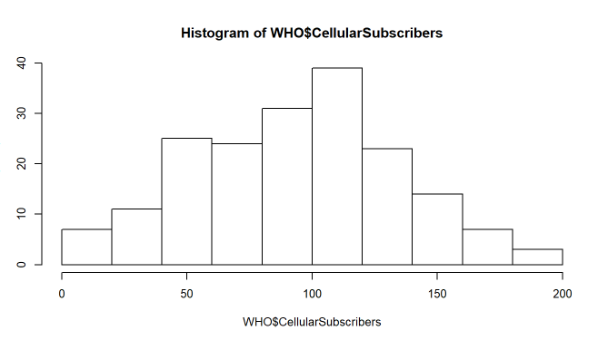
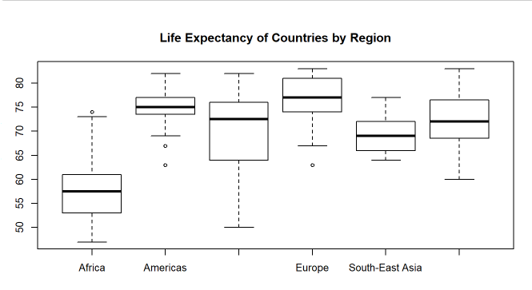
R：內建基本圖形
barplot()
plot()
WHO
Country | Region | Cell.Sub. | Fert.Rate | GNI | Life.Exp.
hist()
boxplot()

Slide 29
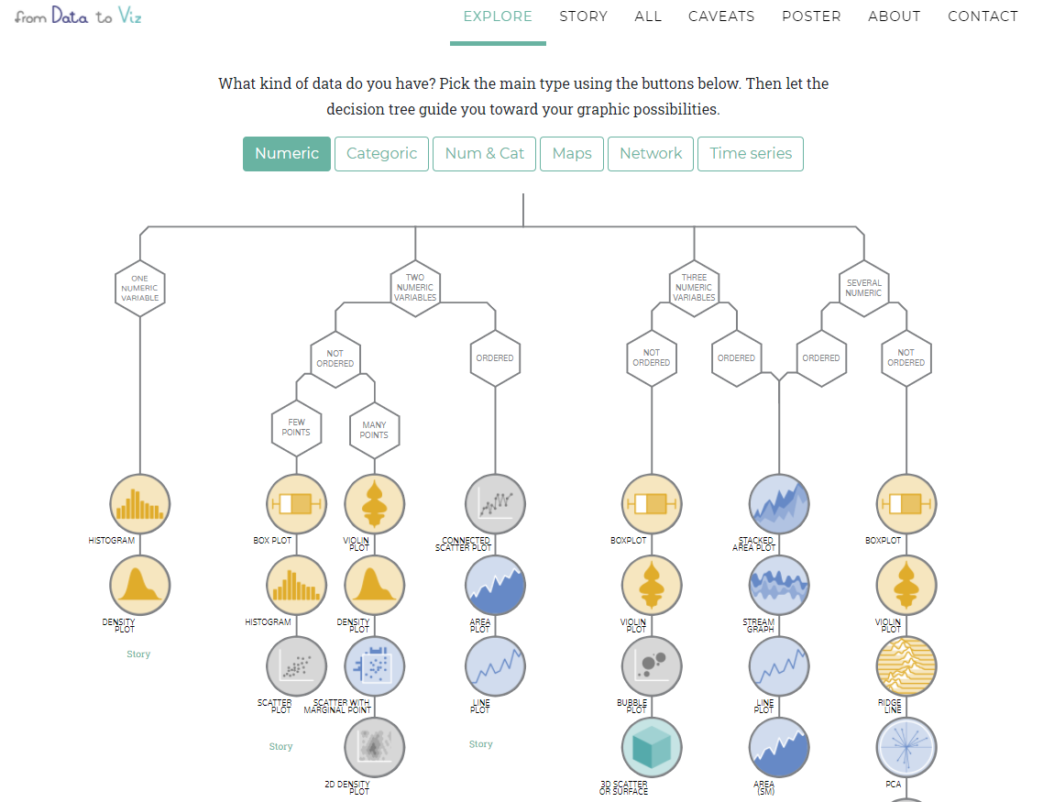
From Data to Vis
https://www.data-to-viz.com/

Slide 30
backup

